Slide 1
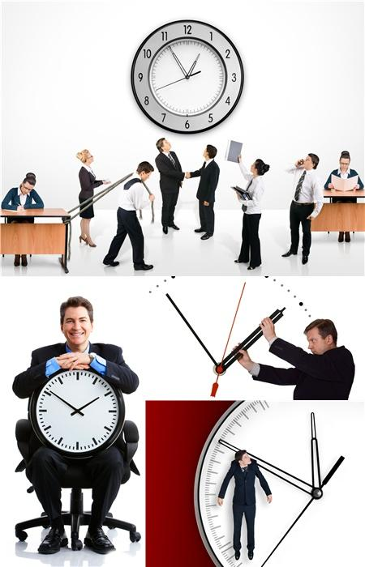
Time- менеджмент как средство оптимизации СРС
Аббасов и Теселкина, 2013

Slide 2
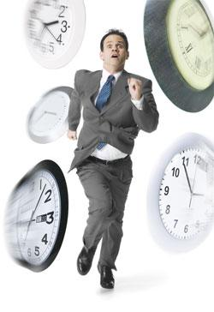
Что такое time-менеджмент???
— технология организации времени и повышения эффективности его использования
— система приемов, помогающая экономить время и успевать делать как можно больше важных дел
— действие или процесс тренировки сознательного контроля над количеством времени

Slide 3
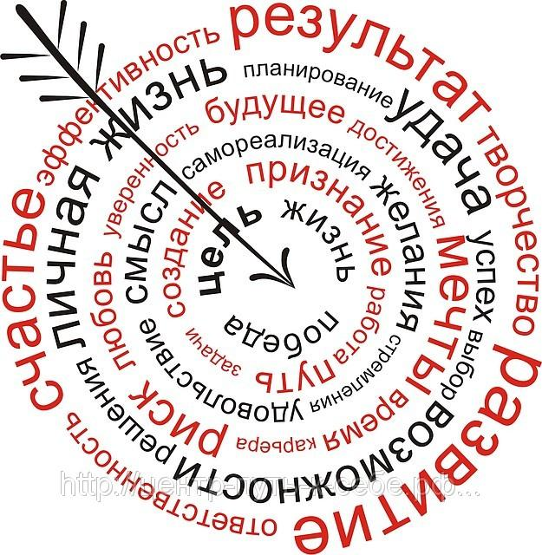
Процессы в управлении временем
Анализ
Моделирование стратегий с опорой на анализ
Целеполагание
Планирование и расстановка приоритетов

Slide 4
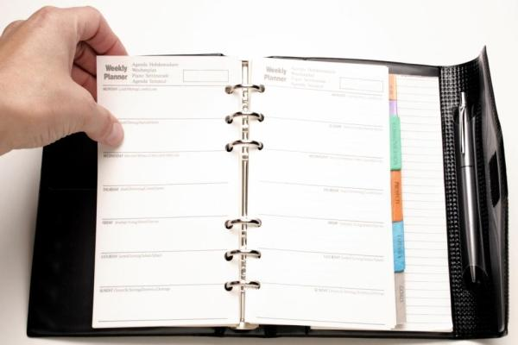
Процессы в управлении временем
Реализация (шаги в соответствии с намеченным планом и порядком достижения цели)
Контроль достижения цели, выполнения планов, подведение итогов по результатам

Slide 5
Пример:
Для создания этой презентации было
потрачено 30 минут :
1. мы спланировали её создание;
2. использовали облачные технологии для оптимизации работы в паре;
3. материал для презентации отобран заранее.
Можно сказать что мы, проанализировали простейший и быстрейший путь и использовали технологию управления временем

Slide 6
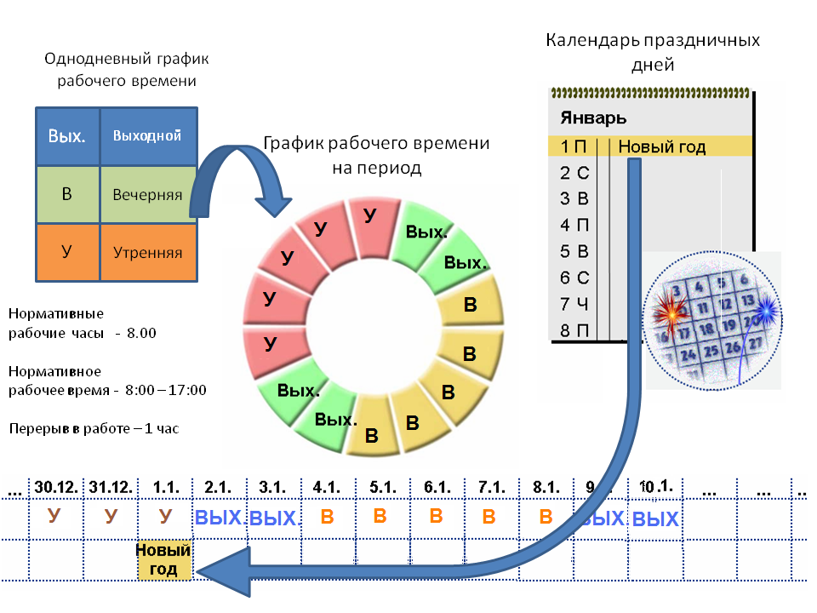
Так как же использовать тайм-менеджмент в СРС???
Разберемся с термином рабочее время:
Рабочее время — время, затрачиваемое на выполнение работы, или время активного пребывания на работе, посвящённое выполнению прямых служебных обязанностей.

Slide 7
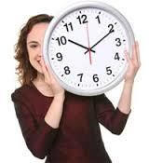
Самостоятельная работа студента
Этапы планирования:
1. определение цели собственной деятельности в целом;
2. детальный анализ распорядка, отслеживания расходов времени, определения целесообразности каждого действия (хронометраж);
3. составление списка дел в соответствии с матрицей Эйзенхауэра;

Slide 8
Самостоятельная работа студента
Этапы планирования:
4. записывание долго- и кратковременных планов (планирование нескольких лет, года, месяцев, недель, дней);
5. планирование отдыха и чередования разных видов деятельности;
6. применение волевых усилий, культивирование цели достижения максимальных результатов.

Slide 9
Выводы
1. планировать нужно не время, которое будет потрачено на выполнение, а объем работы;
2. необъективная оценка своей компетентности в том или ином вопросе приводит к неправильному планированию времени для его решения;
3. тайм-менеджмент — это не умение управлять временем, а умение управлять работой во времени и пространстве.

Slide 10
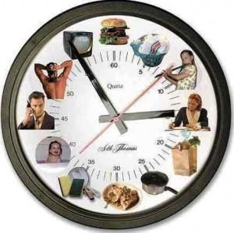
Итог
Для планирования рабочего времени важно:
+ определиться со своими желаниями, стремлениями, интересами;
+ наглядное отображение дел и задач позволяет систематизировать и определять приоритетные задания;
+ каждое свое занятие важно оценивать с точки зрения взноса в конечный результат.

